Slide 1
Analýza a posouzení přepravy handicapovaných osob se zaměřením na ergonomii interiéru
Pavla Dvořáková
Technologie dopravy a přepravy
15026
Notes:
Osobně bych neuváděl osobní číslo...

Slide 2
Cíl práce:
zanalyzovat možnosti přepravy handicapovaných osob (přístup do vozidla, řešení interiéru, služby dopravců v ZVS (závazku veřejné služby), legislativa) v České republice a navrhnout opatření, která by této skupině osob usnadnila cestování po železnici

Slide 3
Osoby se zdravotním postižením
handicapovaní: „jsou lidé s jakoukoli poruchou duševní nebo tělesnou, která může být dočasná, dlouhodobá nebo trvalá, která brání jedinci účinně se přizpůsobit běžným nárokům života".
členění osob s handicapem:
  postižení horních končetin, dolních končetin, postižení páteře, různě omezená schopnost pohybu pomocí svalů, vozíčkáři
nejčastější členění:
  sluchové postižení
  mentální postižení
  tělesné postižení
  duševní postižení
  zrakové postižení
počet osob se zdravotním postižením
  z rok -2013 - 1 077 673 osob se zdravotním postižením =10,2% populace
počet vozíčkářů
  není přesně známý odhaduje se na 12 až 15 tisíc

Slide 4
Ergonomie
interdisciplinární nauku
  založeno na porozumění interakcí člověka a kombinace různých aplikací či vhodných metod, teorií i dat zlepšují lidské zdraví, pohodu i výkonnost
  přispívá k modernizaci designu a hodnocení práce, úkolů, produktů, prostředí a systémů - vzájemnému propojení s potřebami a schopnostmi
ergonomie v dopravě:
  modernizace existujících technologických zařízení
  odstraňování negativních účinků, např. „komfort“ v průběhu dopravy
  poloha cestujících, tvary sedadel, délka cesty, obsazenost vozidel, hluk, vibrace, mikroklima
  člověk jako cestující- vhodné podmínky rozměrové, informační podmínky, prostředí a personál
funkce ergonomie:
  překonaní omezení v schopnostech fyzických, mentálních a smyslových
  využití ergonomických principů k vyrovnání a přizpůsobení schopností osob zdravotně postižených

Slide 5
Služby pro zdravotně postižené v dopravě
podmínky pro usnadnění cestování
nákup či rekonstrukce
  železničních vozidel s bezbariérovým přístupem
  nástupišť
  sociálních zázemí
  nádražních budov
České dráhy v roce 2014: 4 404 bezbariérových spojů
  rok 2009 - 933přeprav
  v roce 2011 - 1962 cest
  v říjnu roku 2012 - více než 2 300 přeprav
  v roce 2014 - 4300 vozíčkářů

Slide 6
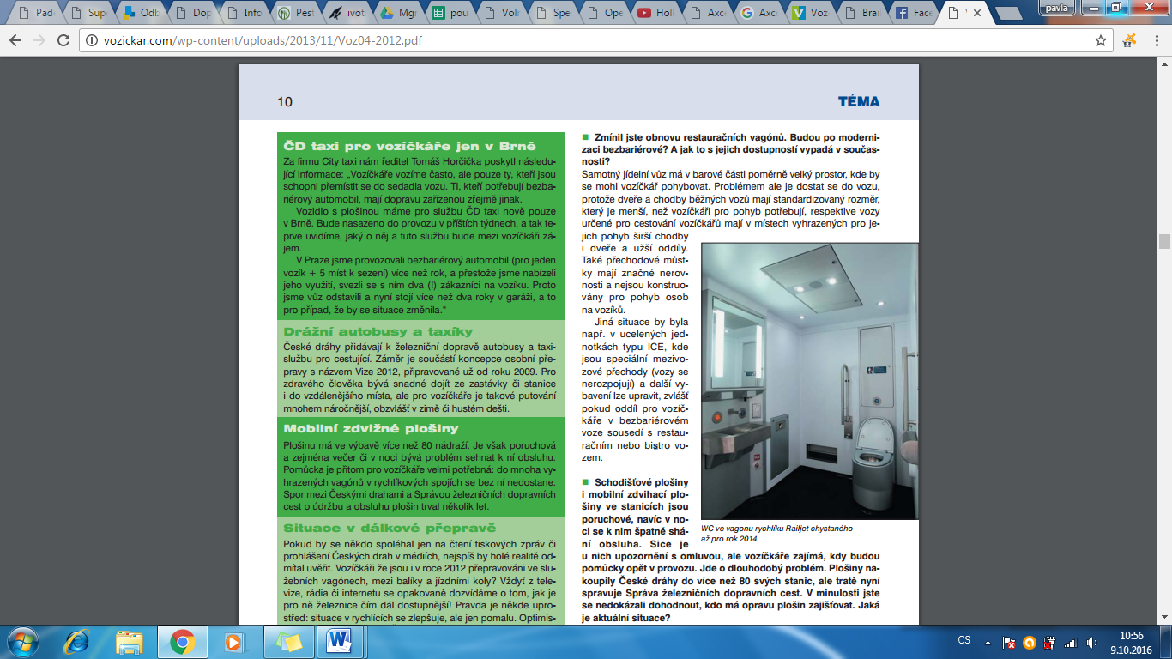
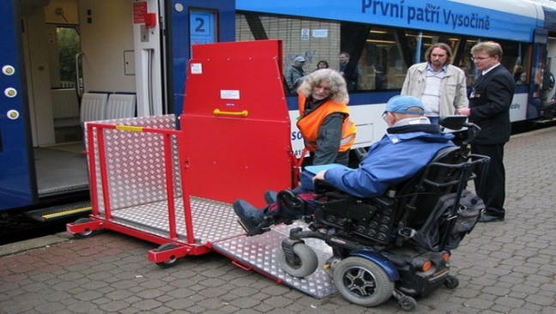
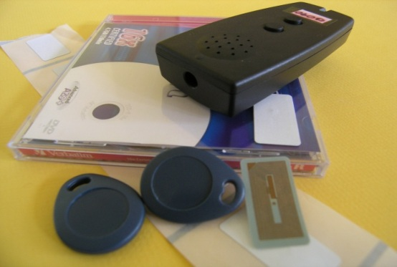
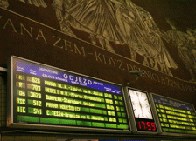
Vybavení pro zdravotně postižené
nízkopodlažní vozidla
vozidla s plošinou
nájezdové rampy
zdvihací plošina
schodolezy
speciální prostor pro vozíky
bezbariérové toalety
hlasová čtečka
vizuální obrazovky

Slide 7
Výzkumné šetření
  kvalitativně zaměřeno
Technika:
  polostrukturovaný rozhovor
Kritéria pro výběrový soubor:
  1 skupina:
    respondenti – dopravci (veřejnou dopravou v České republice)
  2 skupina:
    respondenti -pracovníci organizací s cílovou skupinou zdravotně postiženými (zrakově postižení, sluchově postižení a osoby se sníženou schopnosti pohybu)
    respondenti s uvedeným postižením

Slide 8
Výběrový soubor
Vybraní Dopravci
Veřejná drážní osobní doprava | RegioJet, a.s
 | České dráhy, a.s.
 | LEO Express a.s.
 | ARRIVA vlaky, s.r.o.
Městská hromadná doprava | Dopravní podnik města České Budějovice, a.s.
 | Dopravní podnik hlavního města Prahy, a.s.
Veřejná linková doprava | ICOM transport, a.s.
 | ČSAD AUTOBUSY České Budějovice, a.s.
Organizace pro zdravotně postižené
Organizace zabývající se osobami s tělesným postižením Respondent 5 Respondent 6 Respondent 7 Respondent 8 Respondent 9
Organizace zabývající se osobami se zrakovým postižením Organizace zabývající se osobami se sluchovým postižením Respondent 1 Respondent 2 Respondent 3 Respondent 4
Notes:
Nazývejte to odbornými termíny

Slide 9
Okruhy otázek
Dopravci
  podmínky pro přepravu osob se zdravotním postižením
  služby pro osoby se zdravotním postižením
  vybavení a příslušenství osob se zdravotním postižením
Organizace pracující se zdravotním postižením
  s jakými problémy se setkávají osoby se zdravotním postižením
  jaké vybavení chybí v jednotlivých dopravních prostředcích
  služby v dopravě pro zdravotně postižené

Slide 10
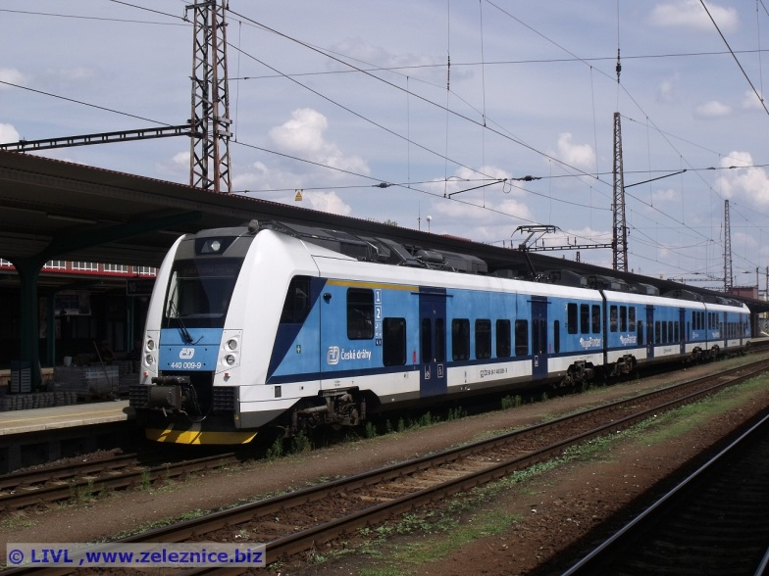
Dopravci-veřejná drážní osobní doprava
osoby s tělesným postižením
  mobilní nájezdové plošiny i bezbariérová vozidla
  liší se počet a trasy bezbariérových spojů
  spolupráce ostatních dopravců s Českými drahami
    Leo Express má ve většině vozidel nízkopodlažní nástupy pomocí výsuvné nástupní plošiny
    RegioJet mobilní nájezdové plošiny pouze na trase Praha –Ostrava-Žilina-Košice
    ČD bezbariérových vozů mobilním zdvihacím plošinám
  vyhrazená místa pro cestující se sníženou schopností pohybu
  max. 60 šířky vozíku, kterou lze přepravit – RegioJet
  lhůty, nejčastěji 24 h. před odjezdem, 48 při objednávání externí plošiny
  právo odmítnout přepravu
  zvyšuje se počet bezbariérových vozidel
Notes:
Tady bych se možná zmínil o výlukách

Slide 11
Dopravci -veřejná drážní osobní doprava
sluchově a zrakově postižení
  vizuální obrazovky, hlásiče
  moderní elektronický jízdní řád
  proškolený personál
  problém:
    chybějící piktogramy v Braillově písmu
    čísla místenek

Slide 12
Dopravci - Městská hromadná doprava
osoby s tělesným postižením
  vlastní bezbariérová vozidla – vyklápěcí nájezdová plošina
  nízkopodlažní vozidla – autobusy trolejbusy, tramvaje – (přestavovány na částečné nízkopodlažní )
  označení vozidel- piktogram invalidního vozíku
  cestující s tělesným postižením mají vyhrazená místa
  přeprava asistenčních nebo vodících psů je zdarma
  bezpečnostními pásy
  zvláštní autobusová linka-(cestující se sníženou schopností pohybu a orientace, těhotné ženy, cestující s dětmi)
sluchově a zrakově postižení
  digitální označníky, znaky v Braillově písmu a akustické hlásiče
  Problém:
    nemožnost přistavení vozu MHD těsně k nástupní hraně nebo k označníku (př. automobil ve vozovce )
    stavební úpravy pro vozíčkáře či slepce
Stížností: umístění sedaček na zvýšených částech podlahy, poruchy bezbariérových zařízení, neplánované výluky, zneužívání tlačítek přivolání pomoci, ničení a znehodnocování mladistvými a bezdomovci

Slide 13
Dopravci – Veřejná linková doprava
osoby s tělesným postižením
  vlastní bezbariérová vozidla-označeny v jízdním řádu
  provozovatel určí místo, kde můžou cestující vyžádat pomoc
  pomoc se poskytuje při nástupu/výstupu, přesunu na nástupiště, čekárny a k přepážce pro odbavení, naložit/vyložit vozidla
  při takovéto pomoci je potřeba dostavit se 60 minut před dobou odjezdu, pokud není stanoveno 30 minut, dále je potřeba při rezervaci oznámit zvláštní potřeby ohledně míst k sezení
sluchově a zrakově postižení
  vizuální obrazovky
  vyškolený personál
Stížnosti: nedostatečně vybavené zastávky, neukáznění řidiči – parkování na zastávkách
Notes:
Nadpis: Veřejná linková doprava

Slide 14
Respondenti
respondenti s tělesným postižením
  nedostatečná modernizace vlaků
  nedostatek prostoru pro osobu na vozíčku
  automatická rezervace místa pro doprovod
  funkční bezbariérové WC
  zvyšujících počtů s možnosti objednávání bezbariérových spojů
  rozšíření proškoleného personálu
respondenti se sluchovým a zrakovým postižením
  digitální tabule a vizualizace ve vlacích a autobusech
  komunikační znalosti cestujících
  proškolený personál

Slide 15
Návrhové opatření
zvýšit počet bezbariérových vozů
rozšířit bezbariérové spoje – i méně vytížené
bezbariérové WC důstojné místo pro cestující na vozíku (dostatek prostoru a místa v chodbičce)
omezit nebo zrušit rezervaci míst pro vozíčkáře
zdokonalit informovanost pro cestující proškolený personál
zrakově postižení
  chybí vodící pruhy, hlásiče stanic, označení míst v Braillově písmu
sluchově postižení
  chybí vizuální zobrazení stanic, směry, výluky, přestupy, zpoždění, nečekaný výstup a výstrahy

Slide 16
Návrhové opatření
krátkodobé opatření
  průběžné školení personálu
  budovaná jednoduchého informačního systémy (např. vodící proužky, označení v Braillově písmu)
střednědobé opatření
  rekonstrukce stanic, terminálů, vozidel
dlouhodobé opatření
  požadavky na nízkopodlažní vozidla v jednotlivých krajích, na dálkových linkách Ministerstva dopravy České republiky
  úprava současné legislativy na zpřísnění parametrů v dlouhodobém horizontu (např. úprava konstrukce vozidel).

Slide 17
závěr
cestující s handicapem neřeší ergonomie interiéru upřednostňují:
    kvalitu služeb
    zvýšení počtu bezbariérových vlaků
    rozšíření nabídky bezbariérových spojů
    modernizace starších vozů či zastávek
    zvýšení počtu vizuálních obrazovek a hlásičů
    zlepšit oblast informovanosti pro osoby převážně se zrakovým nebo sluchovým postižením
    označení v Braillově písmu a vodících pásu
dopravci:
    vzájemná spolupráce dopravců a možnosti využít externích mobilních plošin
    školení personálu o možnostech pomoci a komunikace s cestujícími se zdravotním postižením
    opatření proti neukázněným řidičům

Slide 18
otázky
Je problematika přepravy handicapovaných cestujících řešena dostatečně zejména v systémech veřejné linkové osobní dopravy?
Charakterizujte pojem ergonometrie v kontextů práce.
Kontaktovala jste sdružení a organizace zdravotně postižených, resp. byla práce konzultována s uvedenými organizacemi?

Slide 19
Děkuji Vám za pozornost
Notes:
Doplnit Vám…

